Slide 1
Изменения по охране труда для ОУ с 1.09.2024
Первая помощь, аптечки, документы

Slide 2
Новые правила оказания первой помощи
пострадавшим

Slide 3
Что такое первая помощь?
Согласно новым изменениям в 323-ФЗ статья
31, которые вступят в силу с 1 сентября 2024:
«Первая помощь оказывается лицами, обязанными оказывать первую помощь в соответствии с федеральными законами или иными нормативными правовыми актами»

Slide 4
Что такое первая помощь?
В том числе:
сотрудники органов внутренних дел РФ;
сотрудники, военнослужащие и работники, Государственной противопожарной службы;
спасатели аварийно-спасательных формирований и аварийно-спасательных служб

Slide 5
Что такое первая помощь?
Кто обязан оказывать первую помощь в ОУ?
частные охранники (ст. 16 Закона Российской Федерации от 11 марта 1992 г. № 2487-1
«О частной детективной и охранной деятельности в Российской Федерации»)
добровольные пожарные (ст. 15 Федерального закона от 6 мая 2011 г. № 100-ФЗ «О добровольной пожарной охране»)

Slide 6
Что такое первая помощь?
Кто обязан оказывать первую помощь в ОУ?
водители, причастные к дорожно-
транспортному происшествию, в котором погибли или ранены люди (п. 2.6 ПДД РФ);
граждане РФ при введении режима
повышенной готовности или режима ЧС на территории, на которой существует угроза возникновения ЧС, или в зоне ЧС (п.п. «г» п. 3 Правил поведения, обязательных …Российской Федерации от 2 апреля 2020 г. № 417)

Slide 7
Что такое первая помощь?
Кто имеет право оказывать первую помощь в ОУ?
Статья 41. ФЗ от 29.12.2012 N 273-ФЗ (ред. от 22.06.2024) "Об
образовании в Российской Федерации"
«Первую помощь вправе оказывать в
соответствии с законодательством Российской Федерации в сфере охраны здоровья педагогические работники и иные лица при наличии соответствующих подготовки и (или) навыков».

Slide 8
Отличия первой и мед.помощи.
Нормативная база;
Оказывать медицинскую помощь может только медицинский работник, это его обязанность;
Перечень состояний для оказания медицинской
помощи и первой помощи отличается на 42 пункта;
Различия в аптечках и укладках;

Slide 9
Отличия первой и мед.помощи.

Slide 10
статья 31 «Первая помощь» Федерального закона "Об основах охраны здоровья граждан в Российской Федерации" от 21.11.2011
N 323-ФЗ
Первая помощь оказывается в соответствии с порядками, утверждаемыми уполномоченным федеральным органом исполнительной власти, если иное не предусмотрено федеральными законами, и включающими в себя:
перечень состояний, при которых оказывается
первая помощь;
перечень мероприятий по оказанию первой помощи;
последовательность проведения мероприятий по оказанию первой помощи.

Slide 11
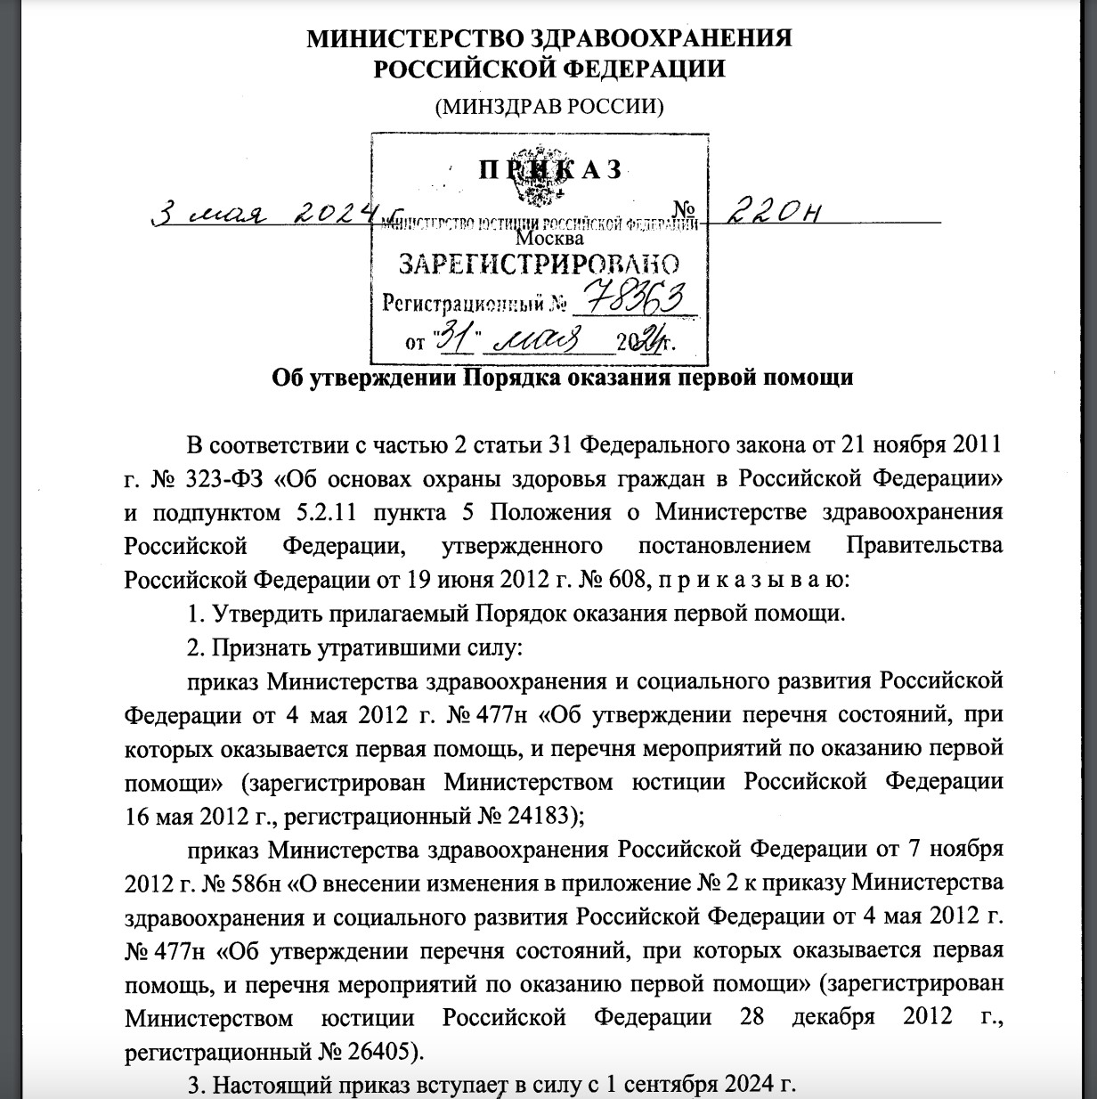

Slide 12
Ключевые изменения
Добавлены новые состояния, при которых оказывается первая
помощь (укусы ядовитых животных, судороги, острые психологические состояния);
Мероприятия по оценке обстановки и обеспечению безопасных условий для оказания первой помощи дополнены обеспечением безопасности для окружающих, использованием медицинских изделий для обеспечения собственной безопасности, информированием пострадавшего и окружающих о готовности оказания первой помощи и ее начале;
Обзорный осмотр пострадавшего раньше проводился после вызова скорой помощи, теперь же его нужно будет проводить до вызова.

Slide 13
Ключевые изменения
Из методов остановки наружных кровотечений исключены пальцевое прижатие артерии, максимальное сгибание конечности в суставе - заменены другими способами, наиболее простыми и эффективными (прямое давление на рану, давящая повязка, жгут);
Появилась возможность использования автоматического наружного дефибриллятора при его наличии;
Появилась возможность оказать пострадавшему помощь в принятии лекарственных средств,
только ПРОПИСАННЫХ ЕМУ ВРАЧОМ.

Slide 14
Ключевые изменения

Slide 15
Кто подлежит обучению ПП?
работники, на которых приказом работодателя возложены обязанности по проведению инструктажа по охране труда, включающего вопросы оказания первой помощи пострадавшим;
работники рабочих профессий;
лица, обязанные оказывать первую помощь пострадавшим в соответствии с требованиями нормативных правовых актов;
работники, к трудовым функциям которых отнесено
управление автотранспортным средством;

Slide 16
Кто подлежит обучению ПП?
работники, к компетенциям которых нормативными правовыми актами по охране труда предъявляются требования уметь оказывать первую помощь пострадавшим;
председатель (заместители председателя) и члены комиссий по проверке знания требований охраны труда по вопросам оказания первой помощи пострадавшим, лица, проводящие обучение по оказанию первой помощи пострадавшим, специалисты по охране труда, а также члены комитетов (комиссий) по охране труда;
иные работники по решению работодателя.

Slide 17
Внеплановое обучение по ПП?
Порядок оказания первой помощи, утв. Приказом Минздрава от 03.05.2024 №220н, не относится к НПА, содержащим государственные нормативные требования охраны труда;
«Тело» программы обучения ПП не меняется , так как не меняется «Приложение N 2. Примерные перечни тем теоретических и практических занятий для формирования программ обучения по оказанию первой помощи пострадавшим» Порядка 2464. Может поменяться лекция.
В Приказе Минздрава от 03.05.2024 №220н требований о проведении внепланового обучения нет.

Slide 18
Аптечки для оказания первой помощи

Slide 19
АПТЕЧКА
Аптечка первой медицинской помощи
Аптечка первой помощи

Slide 20
Нормативное обоснование
До 01.09.2024
Приказ Минздрава РФ от 15.12.2020 N 1331н «Об утверждении требований к комплектации медицинскими изделиями аптечки для оказания первой помощи работникам»
После 01.09.2024
Приказ Минздрава РФ от 24.05.2024 № 261н «Об утверждении требований к комплектации аптечки для оказания первой помощи с применением медицинских изделий в организациях, осуществляющих образовательную деятельность»

Slide 22
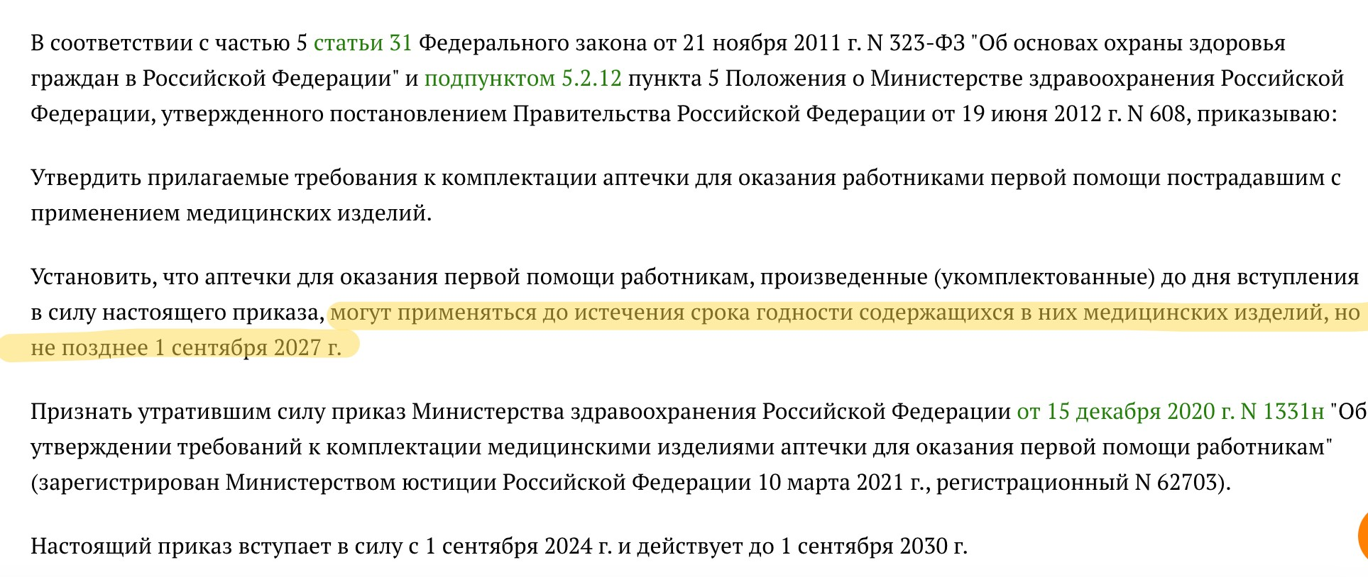

Slide 23
Аптечка первой помощи в ОУ
Количество медицинских масок (было не менее 10 – стало не менее 2);
Устройство для проведения искусственного дыхания «Рот- Устройство-Рот» (было не менее 1 – стало не менее 2);
Добавлено требования наличия в аптечке не только марлевых бинтов, но и эластичных;
Добавилось требование к наличию бинта размером не менее 5 м х 5 см или бинт фиксирующий эластичный нестерильный размером не менее 2 м х 5 см в количестве не менее 2 шт.;
Количество Бинтов марлевых не менее 5 м х 10 см или бинта эластичный размером не менее 2 м х 10 см (было не менее 4 шт. – стало не менее 3 шт.);

Slide 24
Аптечка первой помощи в ОУ
Количество Бинтов марлевых не менее 7 м х 14 см или бинта эластичный размером не менее 2 м х 14 см (было не менее 4 шт. – стало не менее 3 шт.);
Количество лейкопластырей антибактериальных размером не менее 1,9 х 7,2 см (было не менее 10 – стало не менее 20);
Количество лейкопластырей размером не менее 4 х 10 см (было не менее 2 – стало не менее 4);
Количество одеял спасательных (было не менее 2 шт. – стало не менее 1 шт.);
Вернулся блокнот формата не менее A7 и маркер или
карандаш – 1 шт.
Вместо футляра для аптечки теперь разрешается применять
сумку.

Slide 25
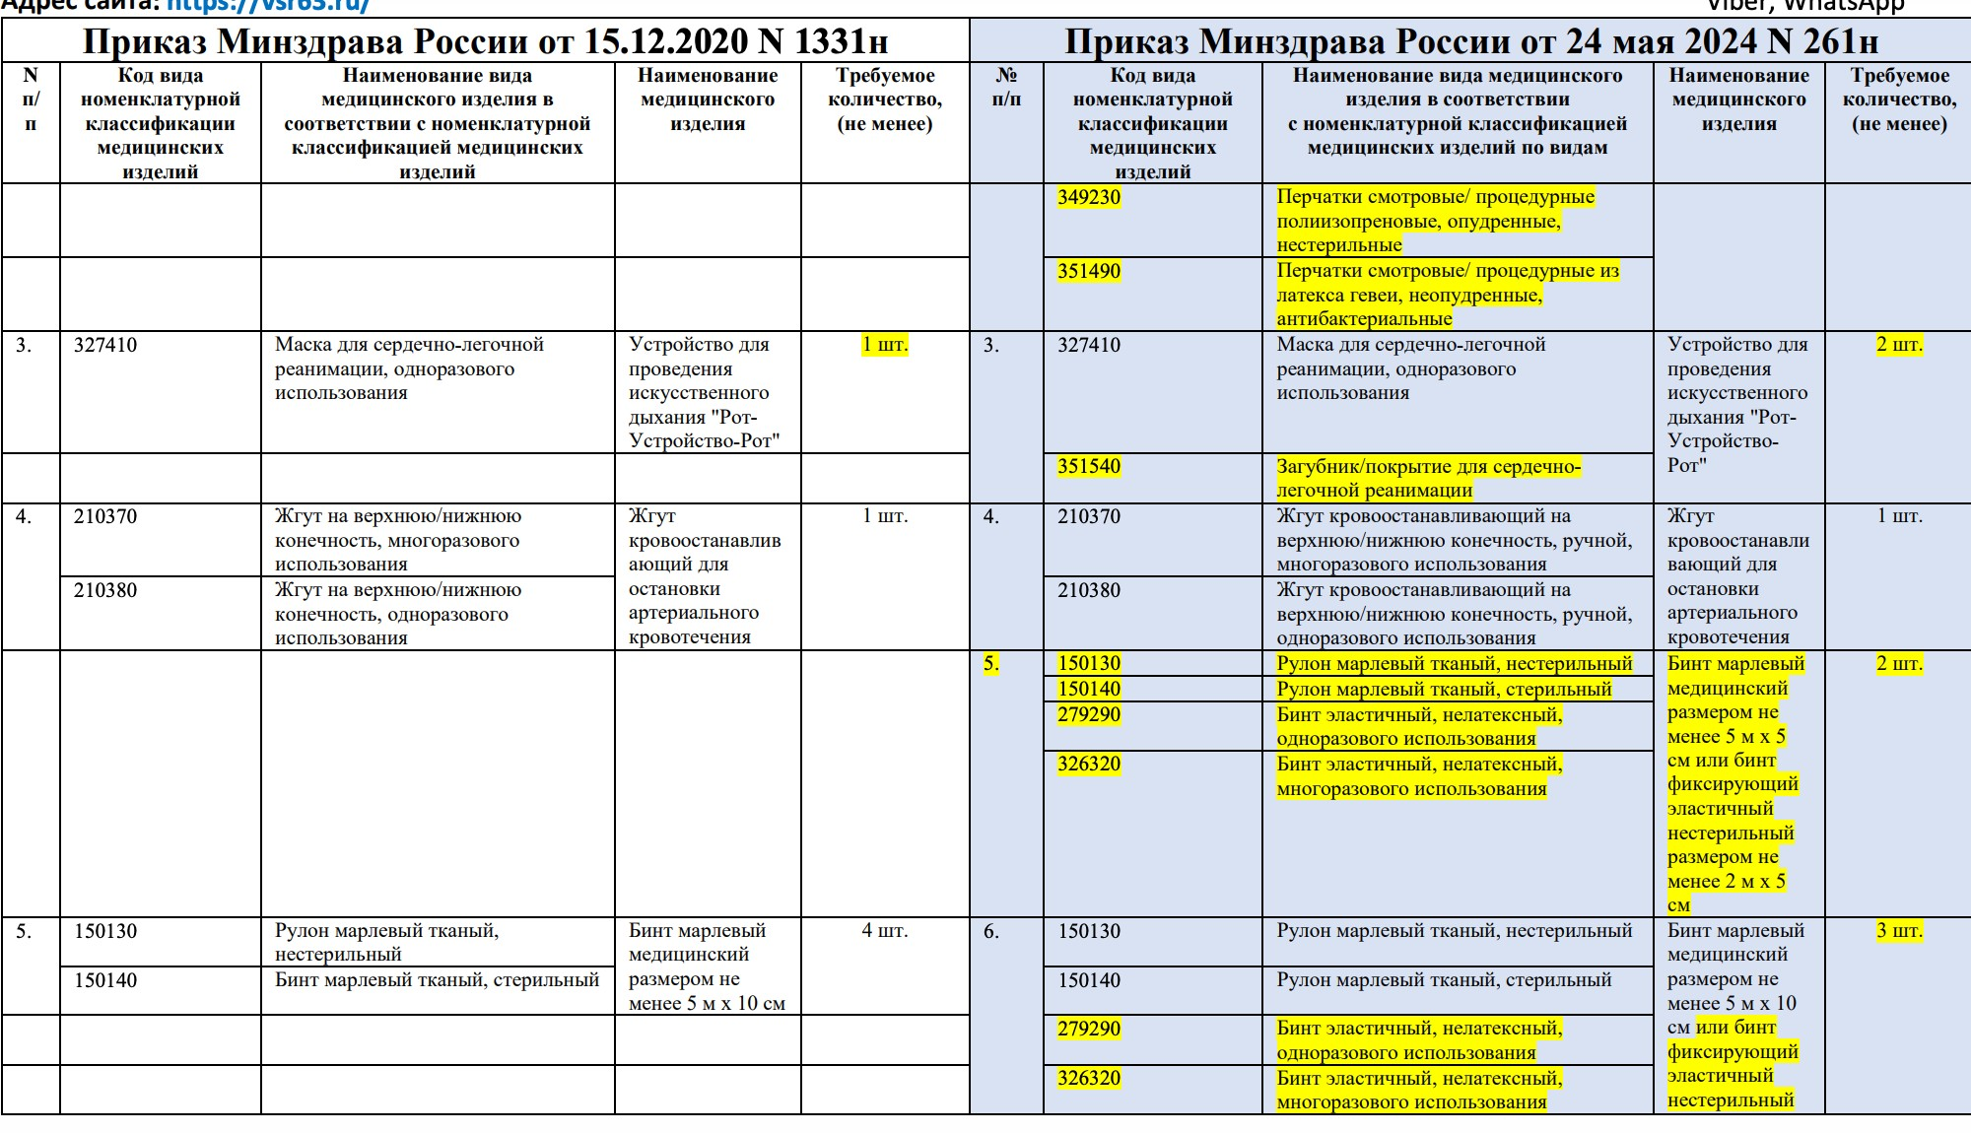

Slide 26
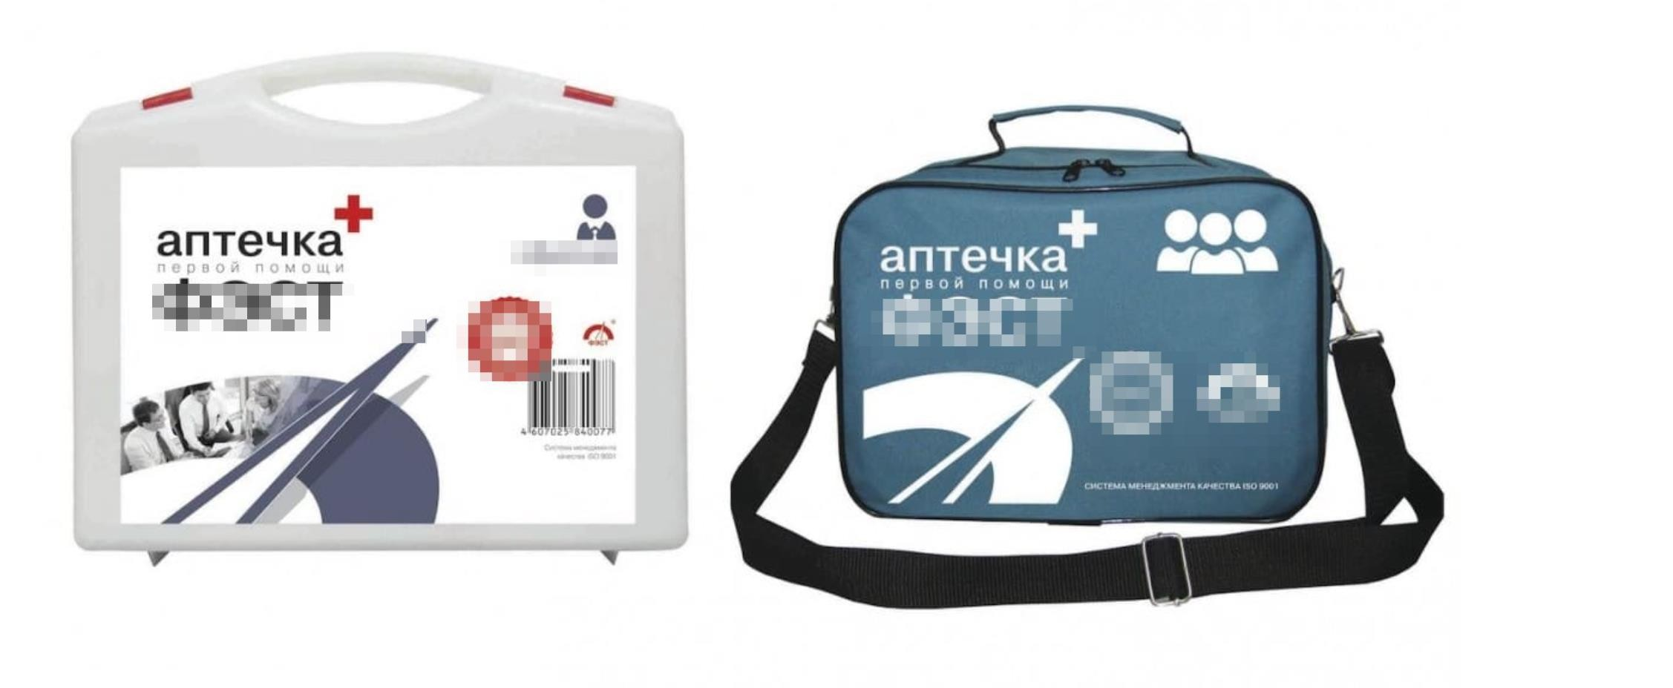

Slide 27
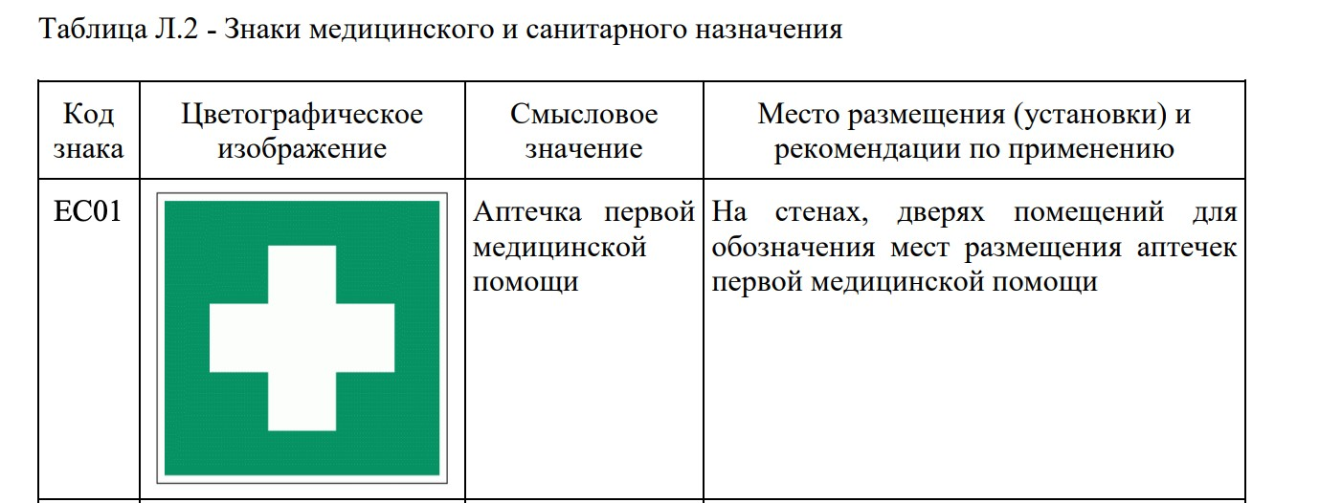
Расположение аптечек
"ГОСТ 12.4.026-2015. Межгосударственный стандарт. Система стандартов безопасности труда. Цвета сигнальные, знаки безопасности и разметка сигнальная. Назначение и правила применения. Общие технические требования и характеристики. Методы испытаний«
Аптечки располагаются на постах оказания первой помощи

Slide 28
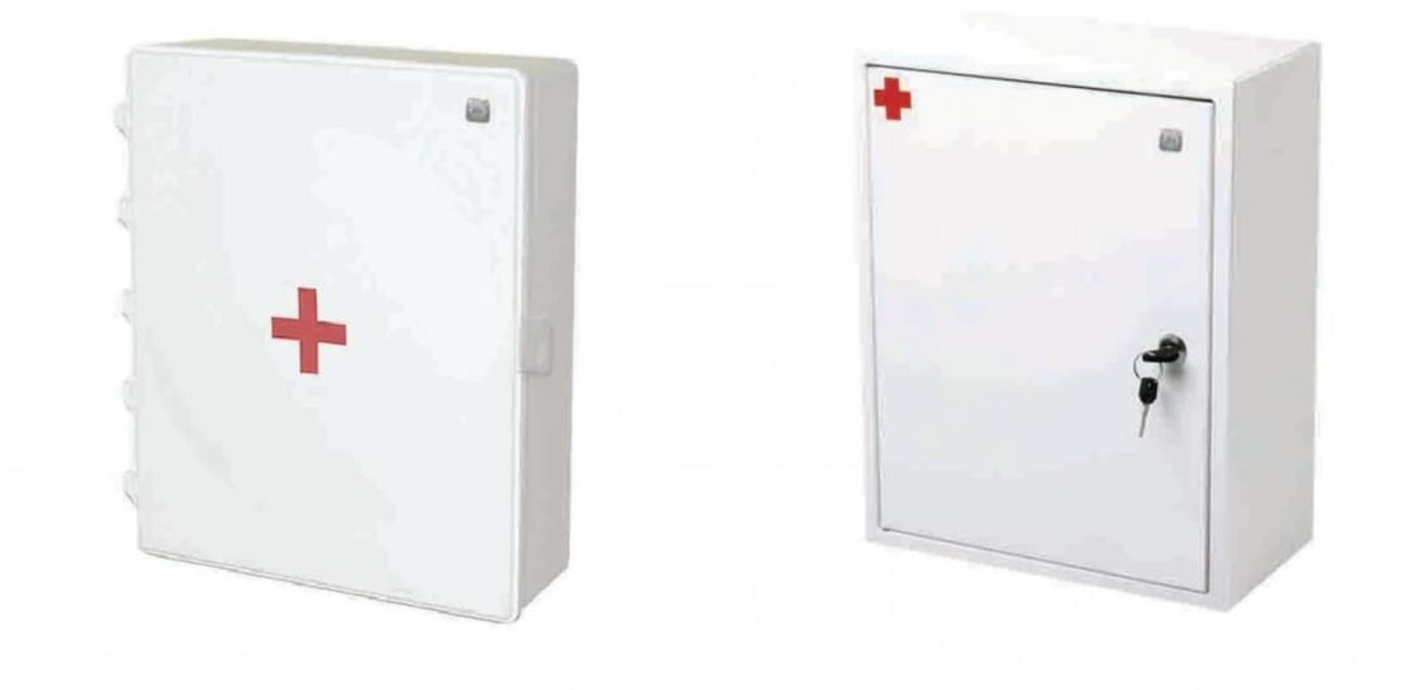

Slide 29
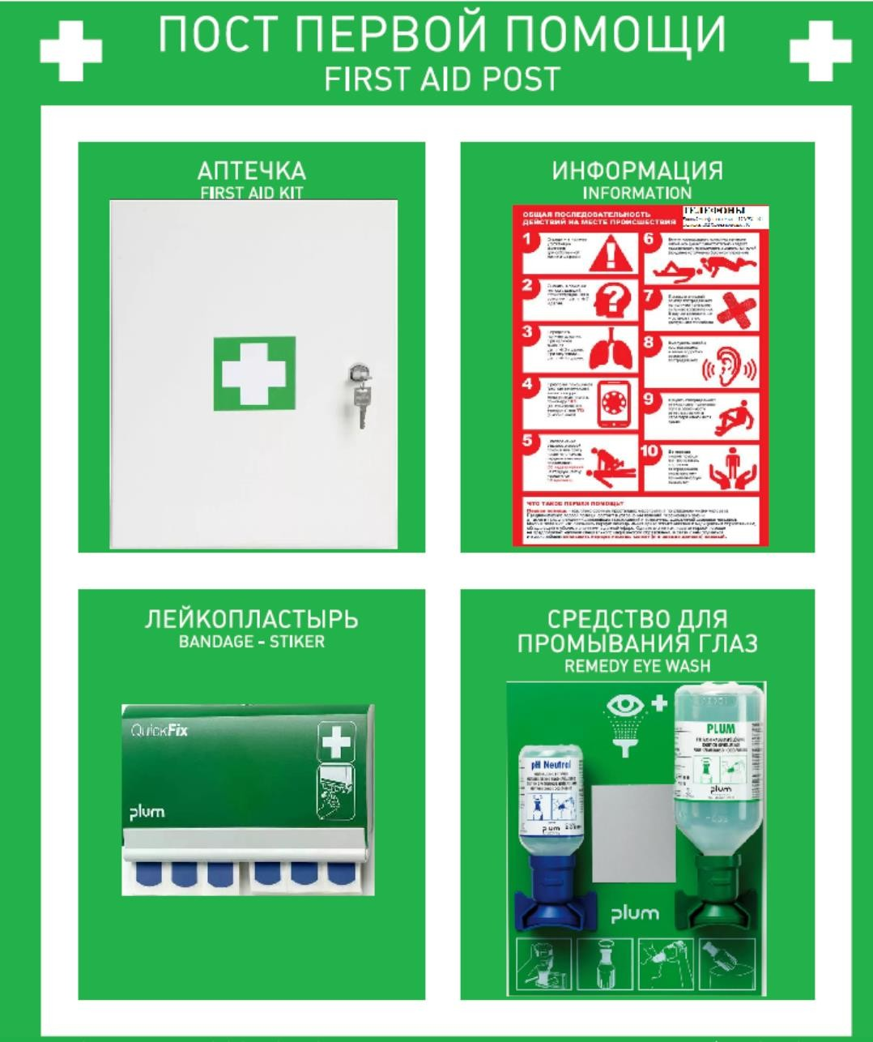
Расположение аптечек

Slide 30
Сколько должно быть аптечек?
Работники
Мед.кабинет
Дети

Slide 31
Расчет кол-ва аптечек
Требования
Количество работников
Количество
аптечек

Slide 32
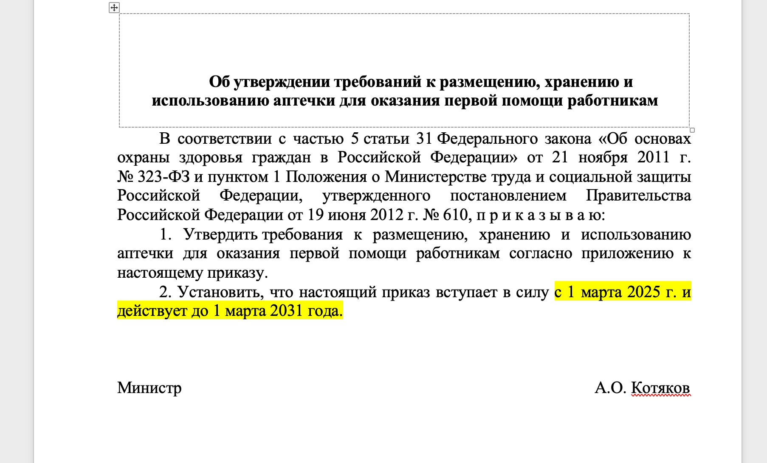
Проект НПА

Slide 33
Сколько должно быть аптечек?

Slide 34
Сколько должно быть аптечек?

Slide 35
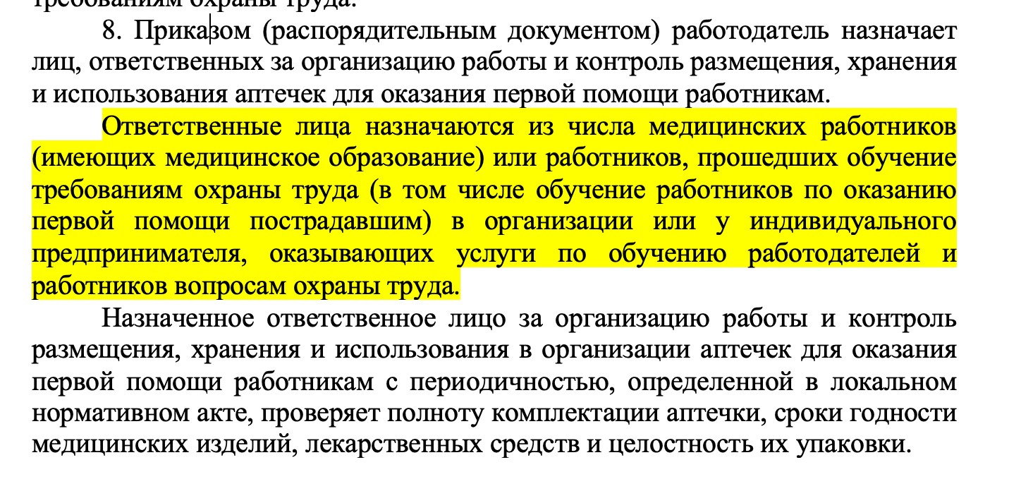
Кто отвечает за аптечки?

Slide 36
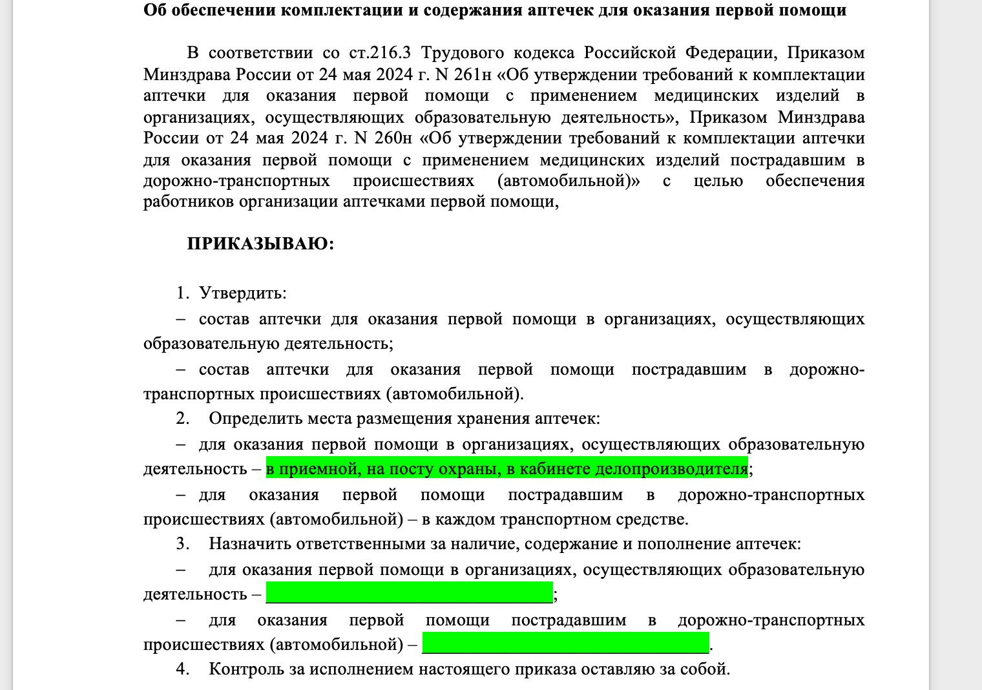
Кто отвечает за аптечки?

Slide 37
Штрафы и последствия
Для работодателей за отсутствие аптечки первой помощи или ее несоответствие утвержденной комплектации может грозить ответственностью со стороны трудовой инспекции, а именно:
КоАП РФ Статья 5.27.1. Предупреждение или штраф:
на должностных лиц – 2-5 тыс. руб.;
на ИП – 2-5 тыс. руб.;
на юридических лиц – 50-80 тыс. руб.

Slide 38
Актуализация документов

Slide 39
Алгоритм по изменениям с 1.09.24г.
Актуализировать документы (приказы,
инструкции, программы)
Пересмотреть состав аптечки, пересобрать,
докупить аптечки
ШАГ 1
ШАГ 2
Провести внеплановый
инструктаж
ШАГ 3

Slide 40
Актуализация документов
Составить приказы по аптечкам
Приказы составлены с учетом того образовательная это организация или нет, а так же того, входят ли водители в пакет документов.
Разработать новую инструкцию по оказанию ПП
Минздравом на данный момент еще не подготовлены Методические рекомендации по оказанию первой помощи, на основании которых необходимо разрабатывать данную инструкцию.
Добавить инструкцию к новым аптечкам
Минздравом на данный момент еще не подготовлены соответствующие инструкции (и не известно успеют ли они сделать это к 1 сентября).

Slide 41
Актуализация документов
Актуализировать раздел 4. ТРЕБОВАНИЯ ОХРАНЫ ТРУДА В АВАРИЙНЫХ СИТУАЦИЯХ
Если у вас ИОТ составлены с отсылками на НПА .
Актуализировать материал к программе обучения, лекции вводного инструктажа

Slide 42
На примере наших документов

Slide 44
Всего доброго!

